Slide 1
আজকের পাঠে সবাইকে স্বাগতম

Slide 2
পরিচিতি
মোঃ আশরাফুল আলম
সহকারি শিক্ষক
আগানগর সরকারি প্রাথমিক বিদ্যলায়
ভৈরব, কিশোরগঞ্জ।
মোবাইল নং—০১৭১১০৫২৩০৫

Slide 3
পাঠ পরিচিতি
শ্রেণি : চতুর্থ
বিষয় : প্রাথমিক বিজ্ঞান
অধ্যায়: ৬ , পদার্থ (পদার্থের বৈশিষ্ট্য আয়তন)
পাঠ: ১
তারিখ:- 13/11/২০২1 খ্রি: ।

Slide 4
শিখনফল
১৬.১.২ পদার্থ জায়গা দখল করে তা ব্যাখ্যা করতে পারবে।

Slide 5
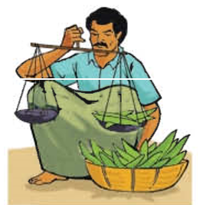
ছবিগুলো দেখ এবং চিন্তা কর।
ছবিতে তোমরা কী কী দেখতে পাচ্ছ?

Slide 6
আজকের পাঠ --- পদার্থ

Slide 7
চলো জেনে নিই পদার্থ কাকে বলে?
পদার্থঃ- যার আয়তন, ওজ়ন, আকার, আকৃতি ইত্যাদি আছে তাকে পদার্থ বলে।
যেমন- আমাদের চারপাশের, গাছ-পালা, চেয়ার-টেবিল, ধুলিকণা ইত্যাদি।
পদার্থের সাধারণ বৈশিষ্ট্যগুলো কী কী ?
পদার্থের সাধারণ বৈশিষ্ট্যগুলো হলো-
পদার্থের ওজন আছে
পদার্থ জায়গা দখল করে
পদার্থ বল প্রয়োগে বাধা সৃষ্টি করে
পদার্থের আকার/আকৃতি আছে

Slide 8
আরো কিছু পদার্থের ছবি দেখে নিই-
আমাদের চারপাশে নানা বস্তু রয়েছে। যেমন- বই, চেয়ার, টেবিল, জামা-কাপড়, ধূলিকণা, গাছপালা,পাহাড় ইত্যাদি। সকল বস্তুই পদার্থ দিয়ে তৈরি।

Slide 9
চলো পদার্থের কী কী বৈশিষ্ট্য আছে তা জেনে নিই-

Slide 10
চলো পদার্থের আয়তন পর্যবেক্ষন করি-

Slide 11
চলো জেনে নিই আয়তন কাকে বলে-
কোনো পদার্থ যে পরিমাণ জায়গা দখল করে তাকে তার আয়তন বলে।
সুতরাং আয়তন পদার্থের সাধারণ বৈশিষ্ট্য।
সকল পদার্থের আয়তন আছে।

Slide 12
আয়তন

Slide 13
ফলাফল।

Slide 14
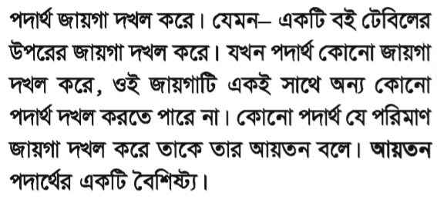

Slide 16
দলীয় কাজ
নিছে দেখানো ছকের মতো খাতায় একটি ছক তৈরি কর এবং নিচের প্রশ্নের উত্তর দাও।

Slide 17
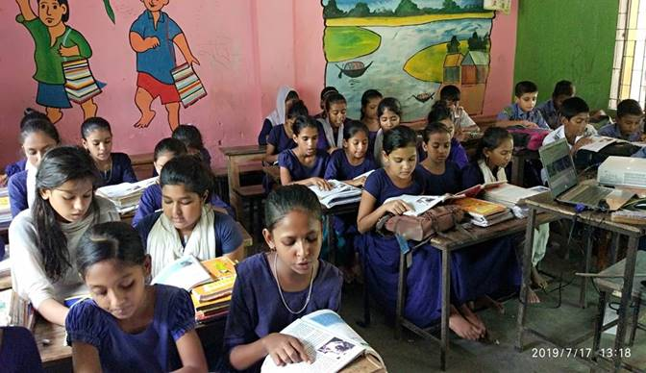
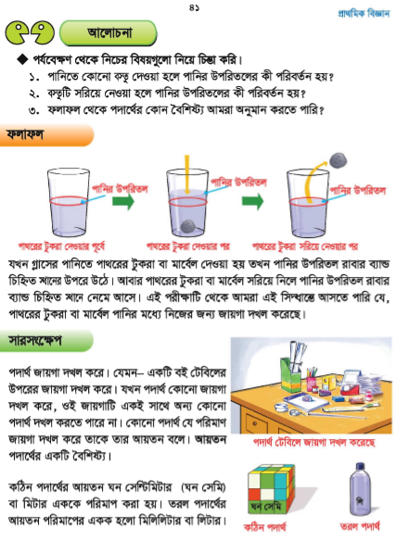
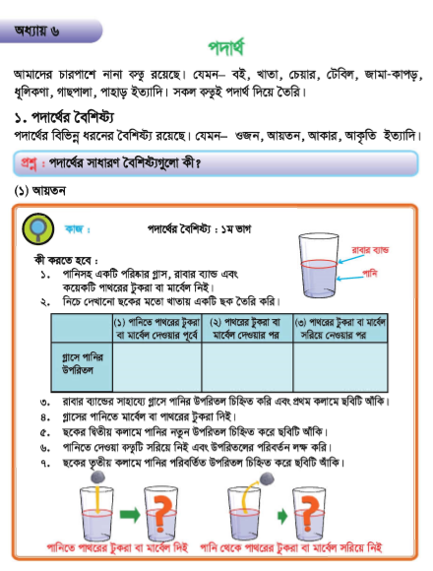
বই সংযোগ
বই থেকে ৪০,৪১ পৃষ্ঠা দেখ

Slide 18
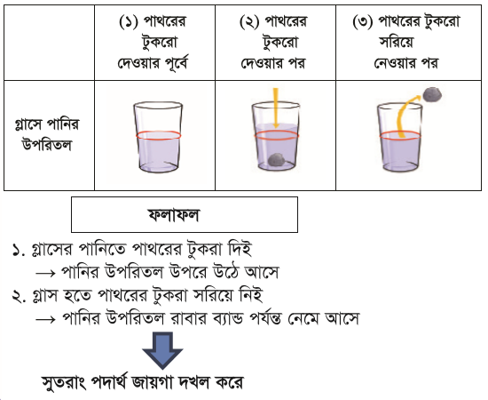
সারসংক্ষেপ

Slide 19
মূল্যায়ন
১। পদার্থের সাধারণ বৈশিষ্ট্যগুলো লেখ?

Slide 20
বাড়ির কাজ
১। আয়তন কী?
২। পদার্থ জায়গা দখল করে তা কীভাবে প্রমাণ করবে?

Slide 21
সবাইকে ধন্যবাদ

